Slide 1
HRL1
李信翰
2025/11/04

Slide 2
目前進度
修改環境設定
嵌入PPO作為排成決策
訓練DDQN作為higher level agent

Slide 3
目前環境
到達工單依循exponential，每次到達1筆
環境終止條件為最大工單到達數
與paper不同的地方有
Paper的machine數為10或20
job的operations 數為[m-5, m+5]，目前環境固定為m

Slide 4
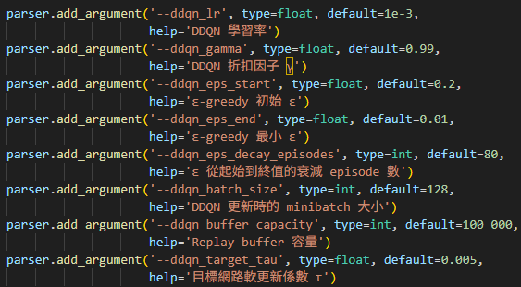



訓練設定
使用三種rewards
1.paper使用的
2.改良
3.sparse reward，-makespan
使用模擬終止條件n= 100 和n = 1000
平均到達時間 ，設50

Slide 5
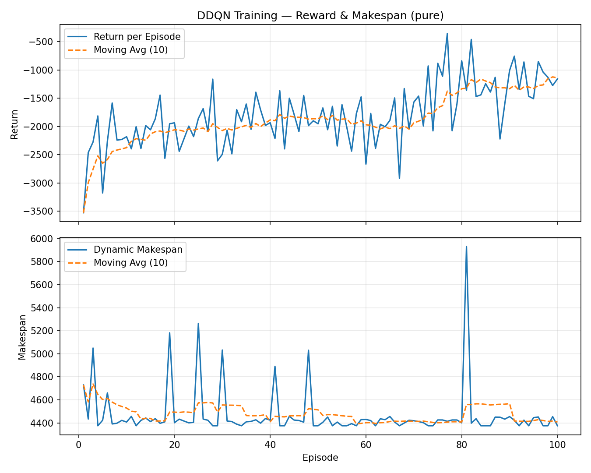
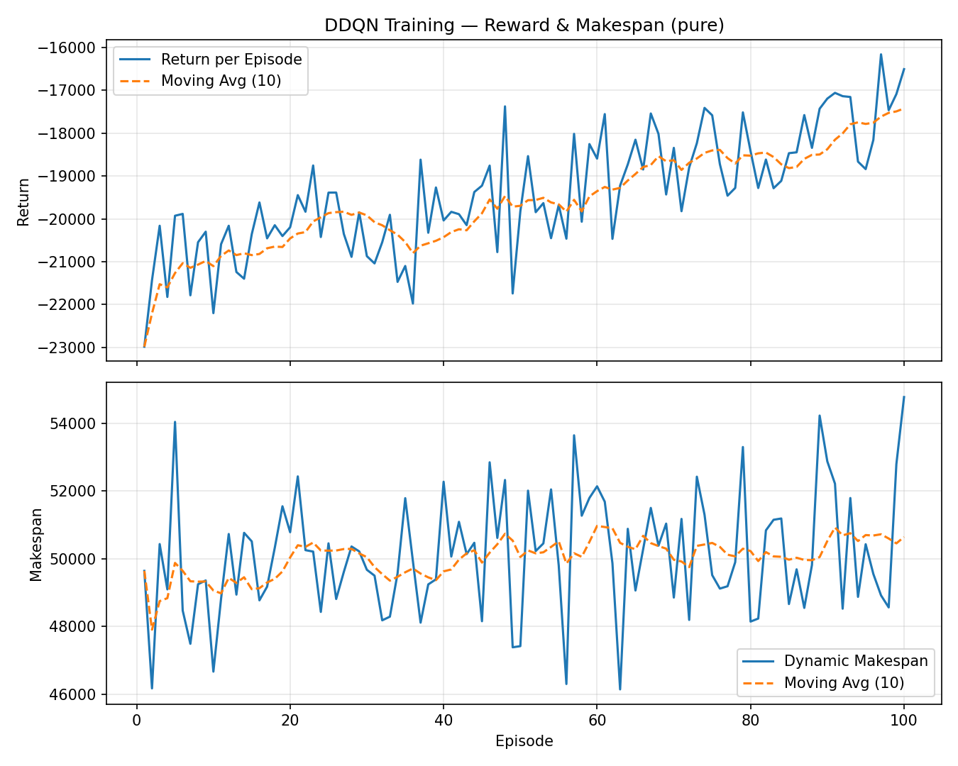
訓練結果-paper rewards
終止條件N=100
終止條件N=1000

Slide 6
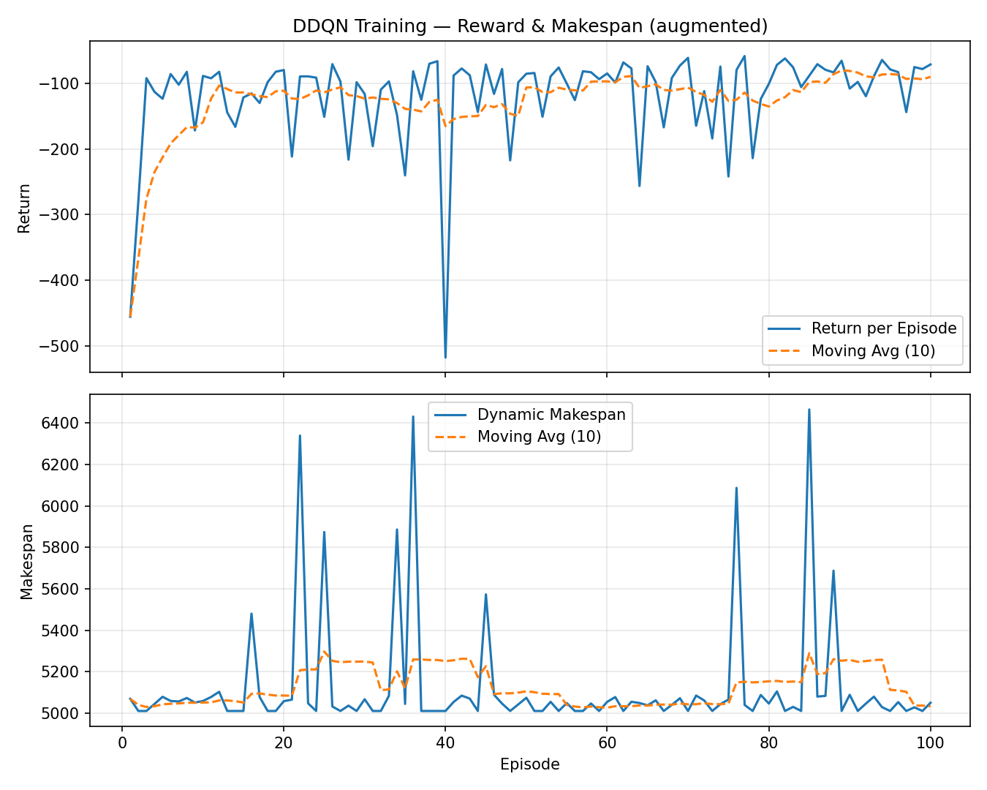
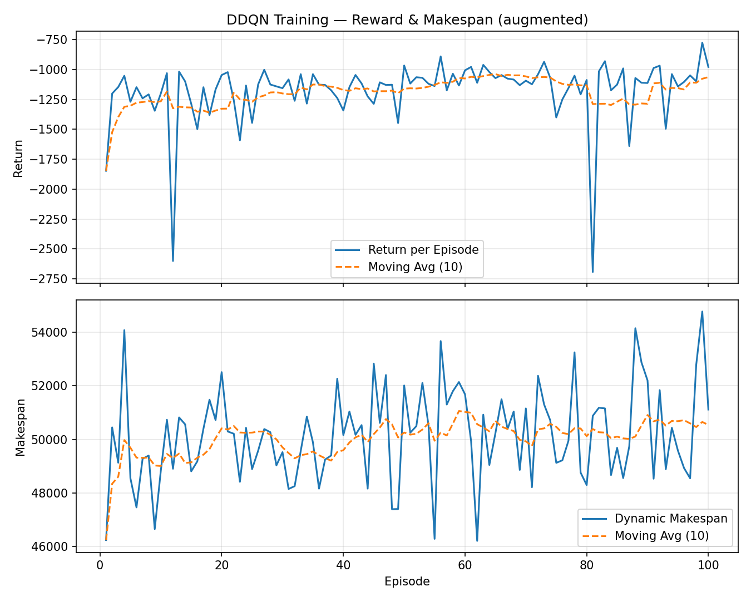
訓練結果-改良 rewards
終止條件N=100
終止條件N=1000

Slide 7
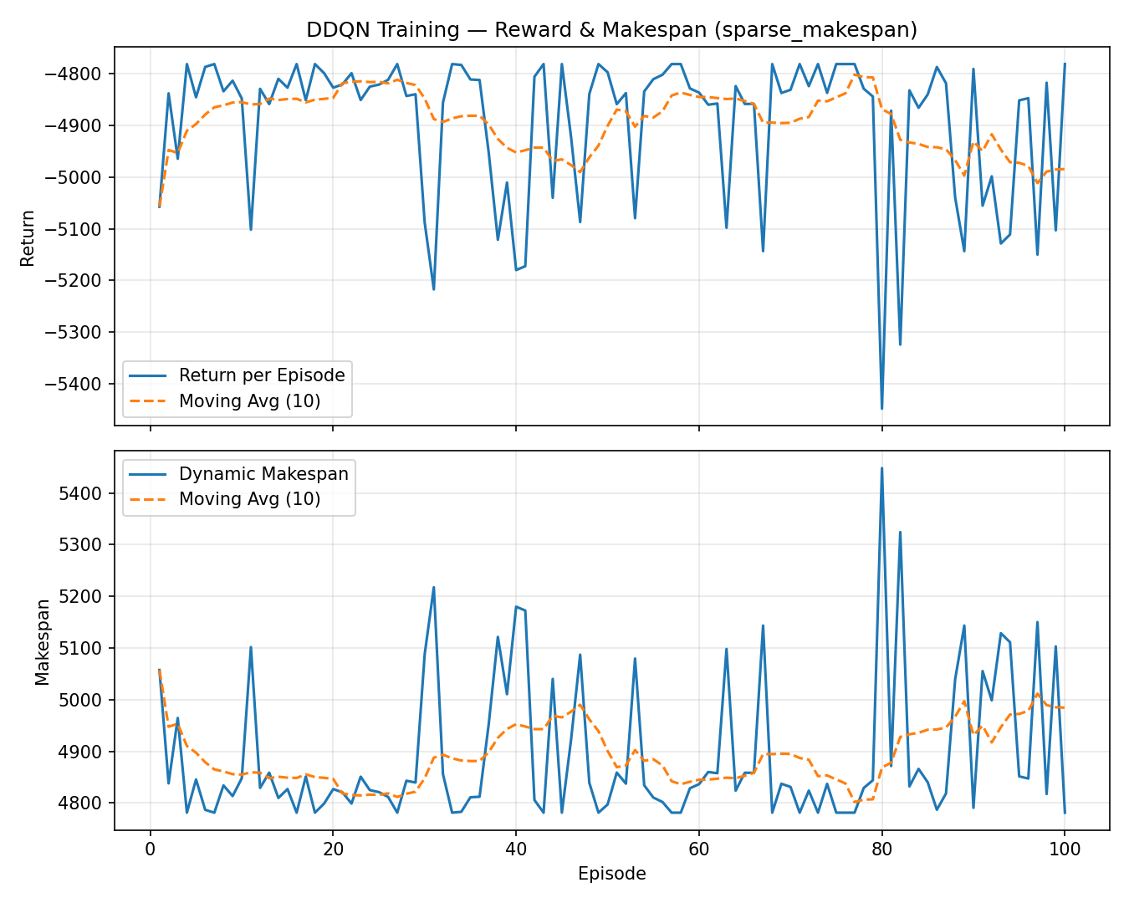
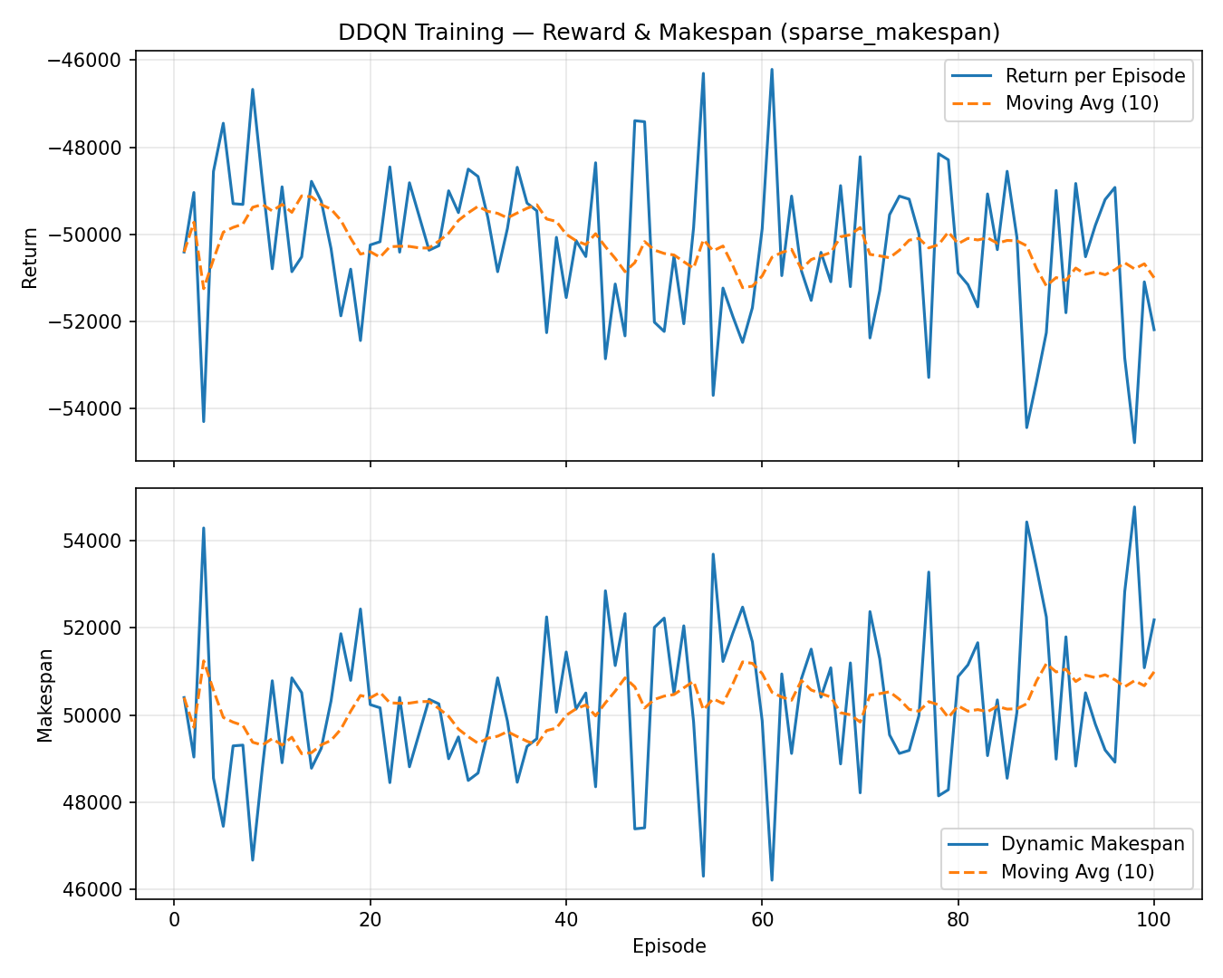
訓練結果-makespan rewards
終止條件N=100
終止條件N=1000

Slide 8
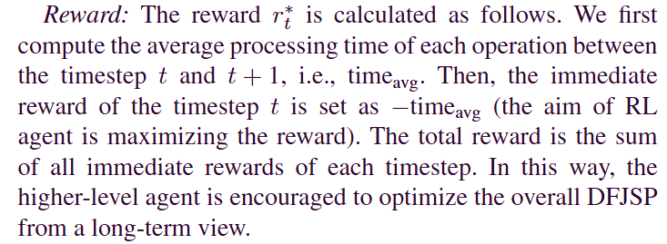
目前問題
DDQN在實際使用時還有Bug，在決策時會常駐選擇不釋放buffer
此行為似乎可導致reward最大化
DDQN是否真的有正確學習
對於paper reward的理解是否有問題

Slide 9
THE END

